Slide 1
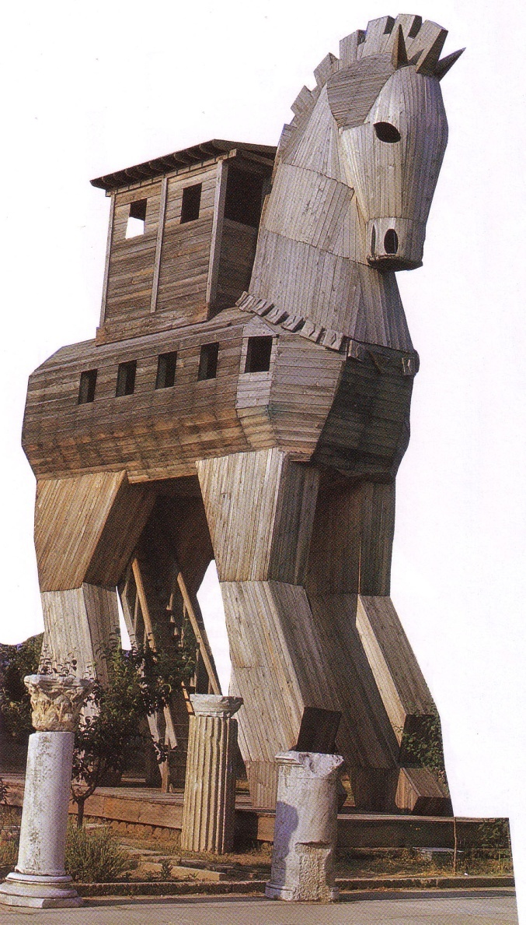
Địa lý Thời Giữa Cựu và Tân Ước
8
Tiến sĩ Rick Griffith • Trường Kinh Thánh Singapore • BibleStudyDownloads.org

Slide 2

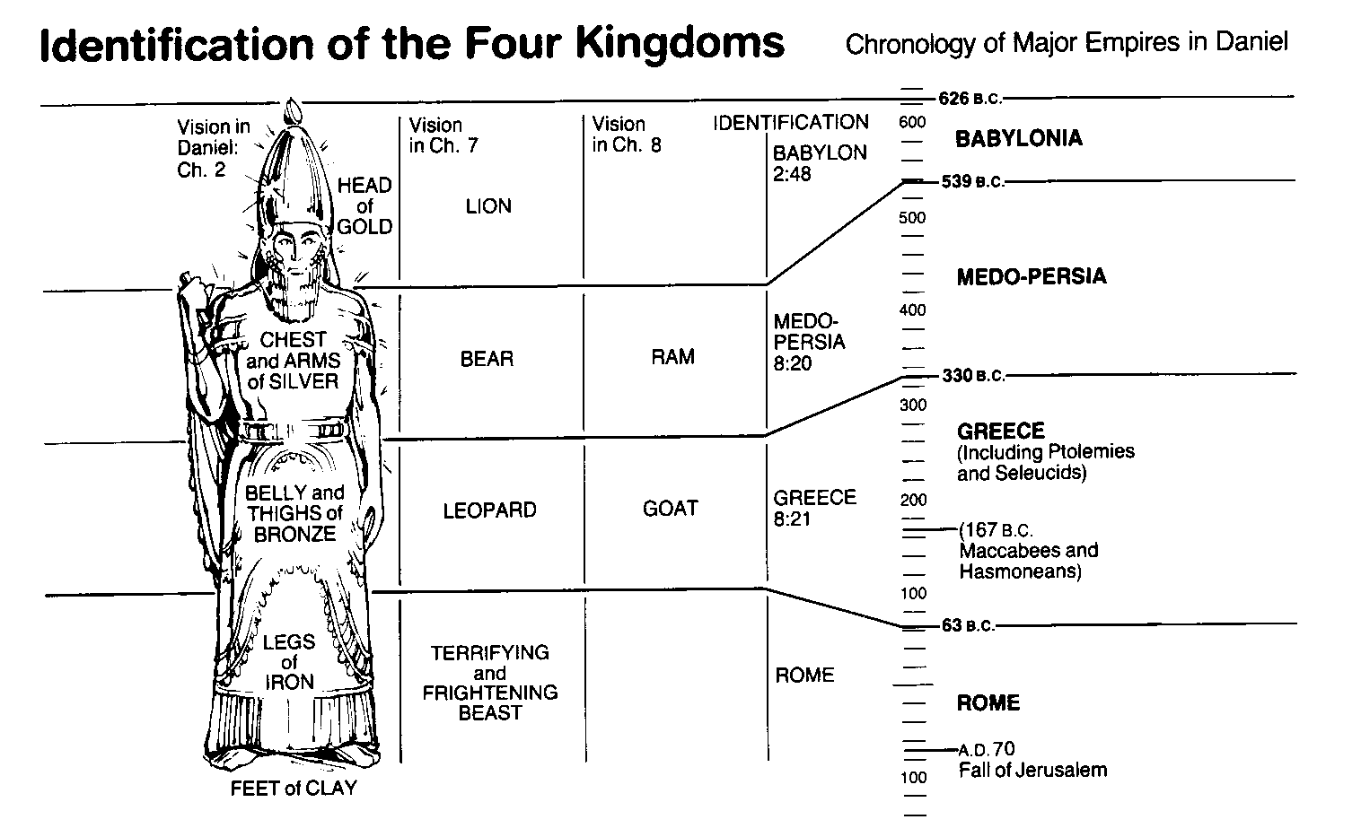
Các Đế Quốc trên Thế giới trong sách Đa-ni-ên

Slide 3

Hi lạp Cai trị trên Palestine
Alexander
Tranh Giành thế thượng phong
Đế quốc Hi lạp
Sự Phát Triển

Slide 4
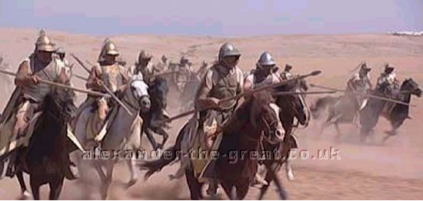
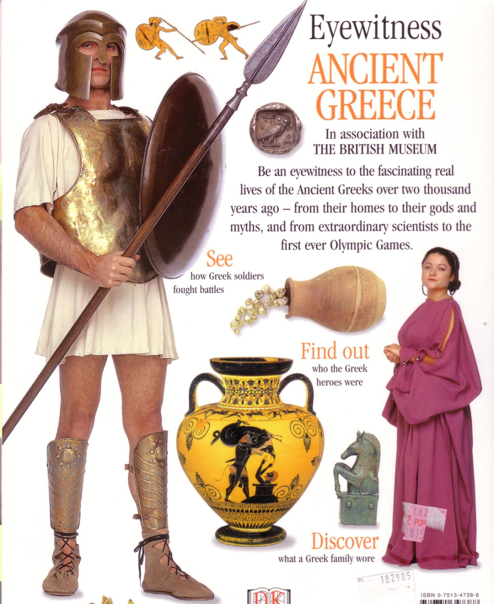
Alexander có gì vĩ đại?
60
Thuộc địa hóa
(Hi lạp hóa)
Chinh phục
Sự hợp nhất (Ngôn ngữ Hi lạp)

Slide 5
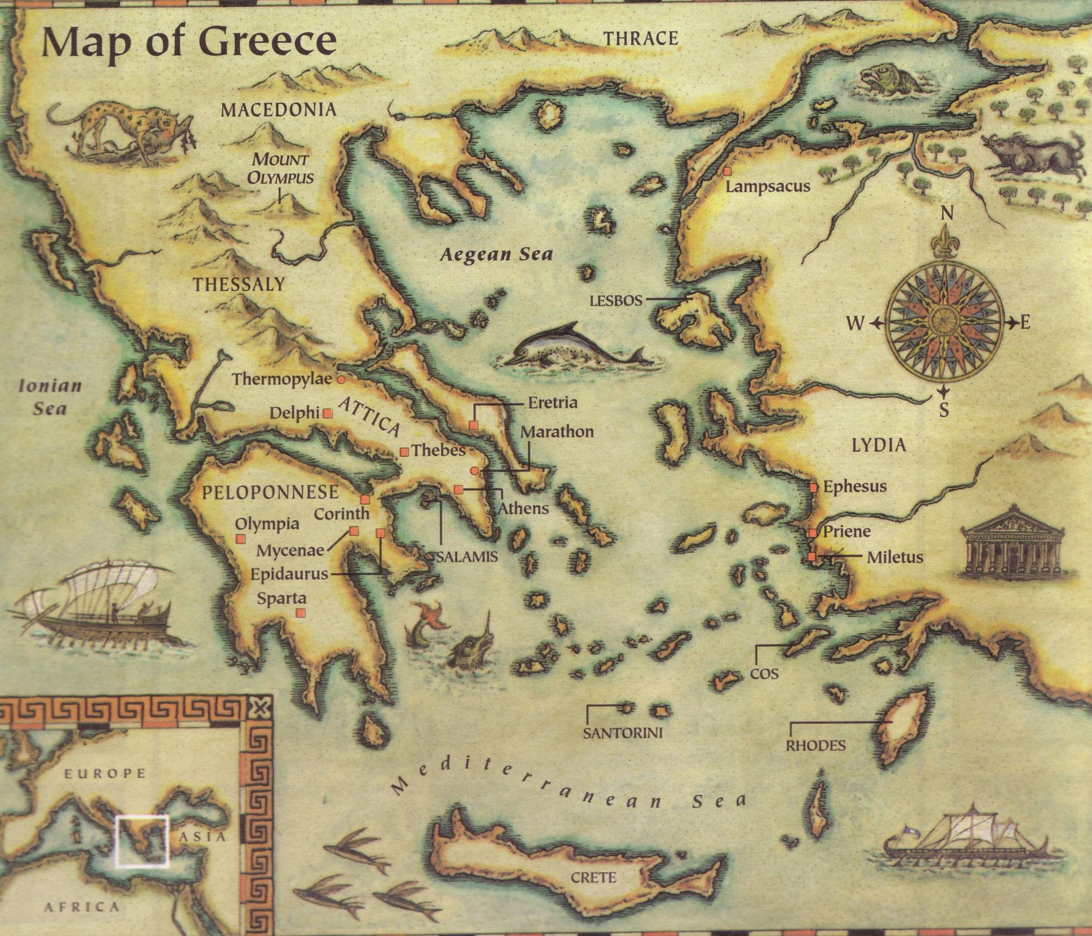
Bản đồ Hi-lạp

Slide 6
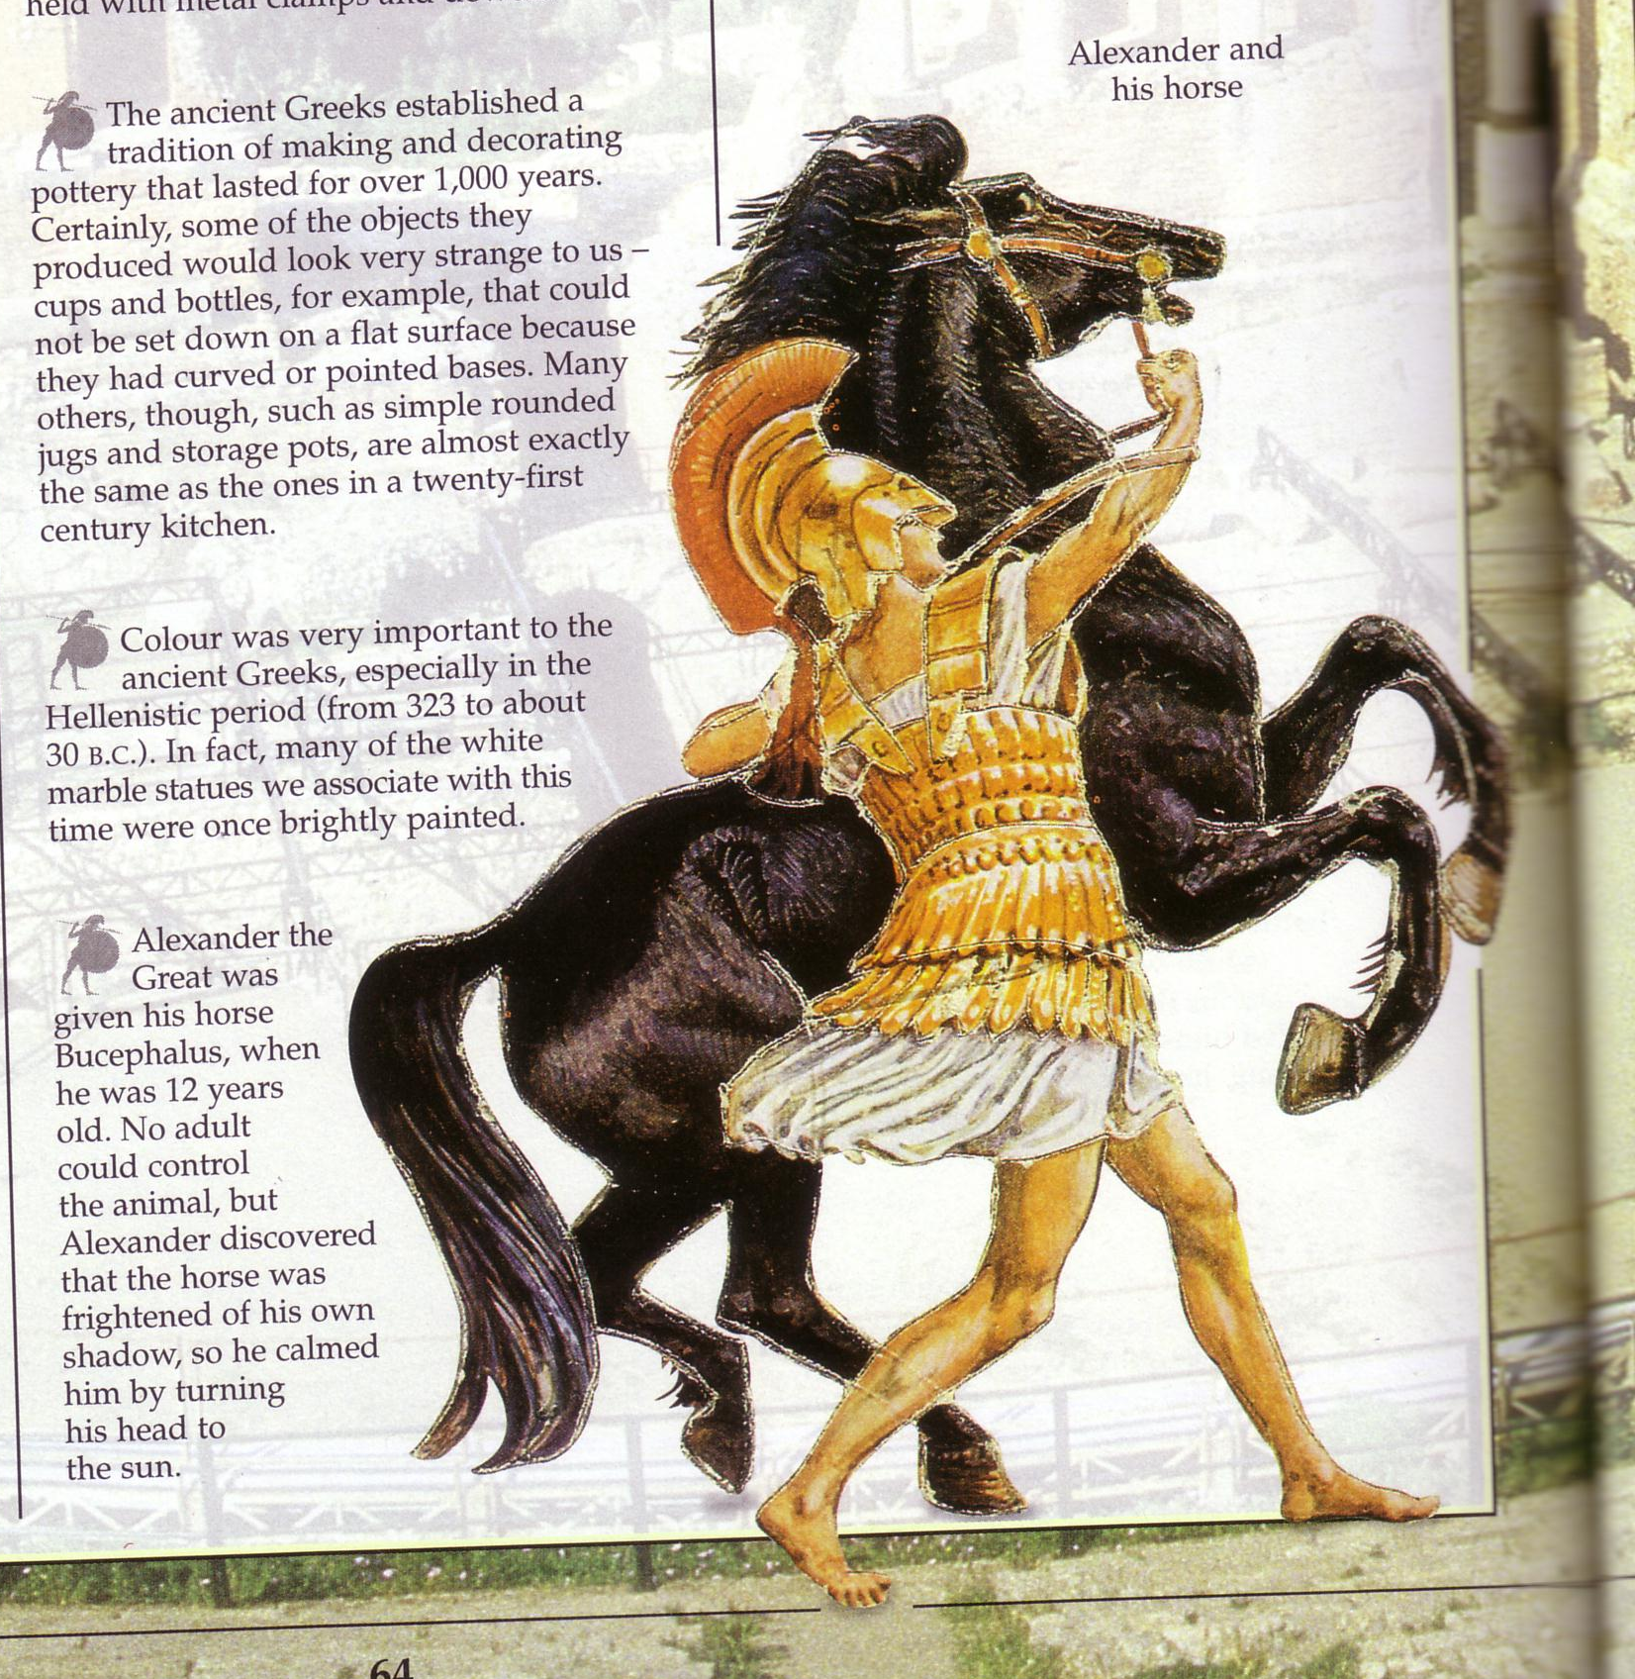
Alexander & Con Tuấn mã

Slide 7

Alexander Được Nêu trong Bản Tin Chính

Slide 8
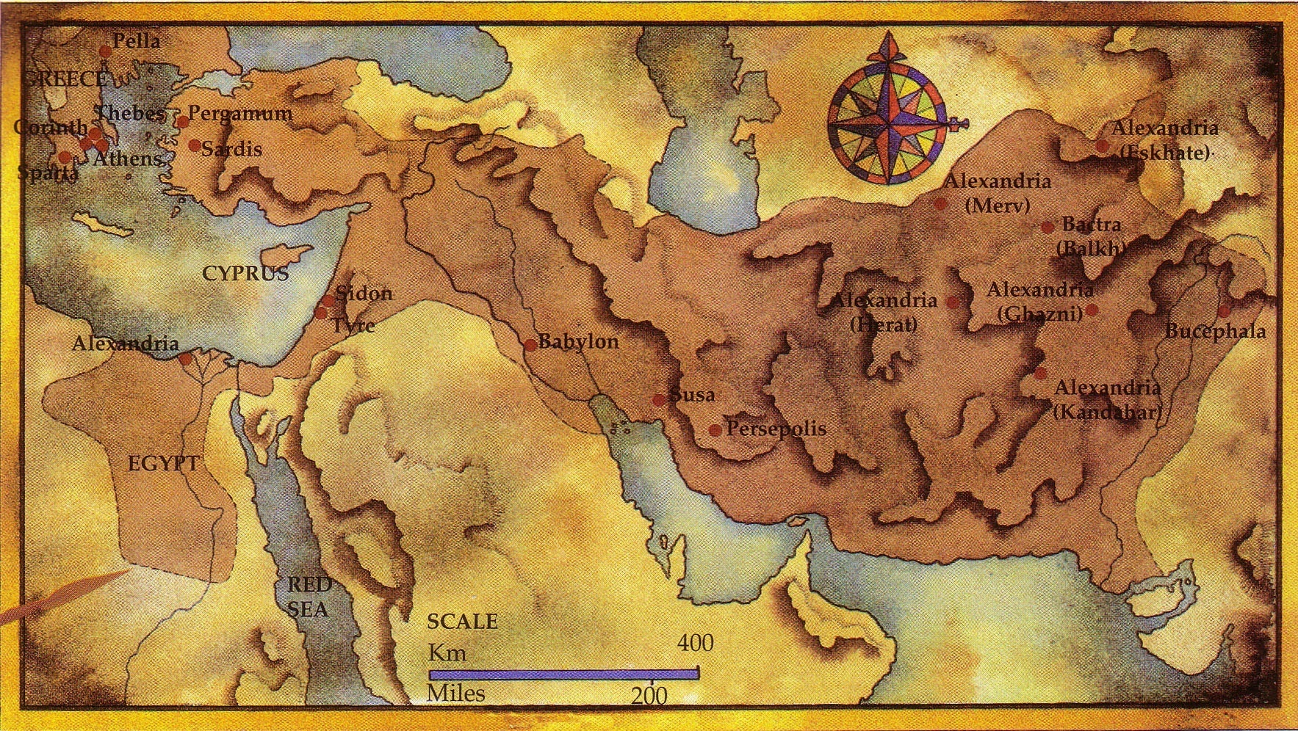
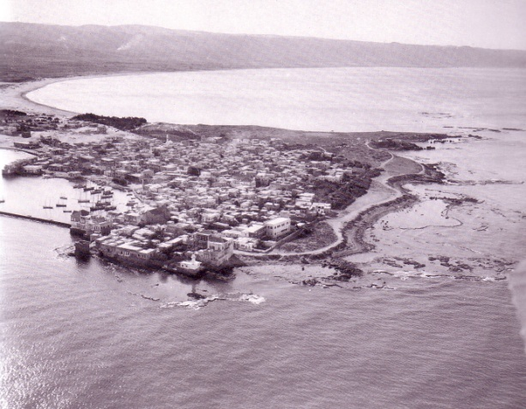
Sự Chinh phục của Alexander
25

Slide 9

Sự Suy Sụp của A-léc-xan- đơ
Do tự cao:
Đòi hỏi được tôn thờ
Rượu
Gái
Hát

Slide 10
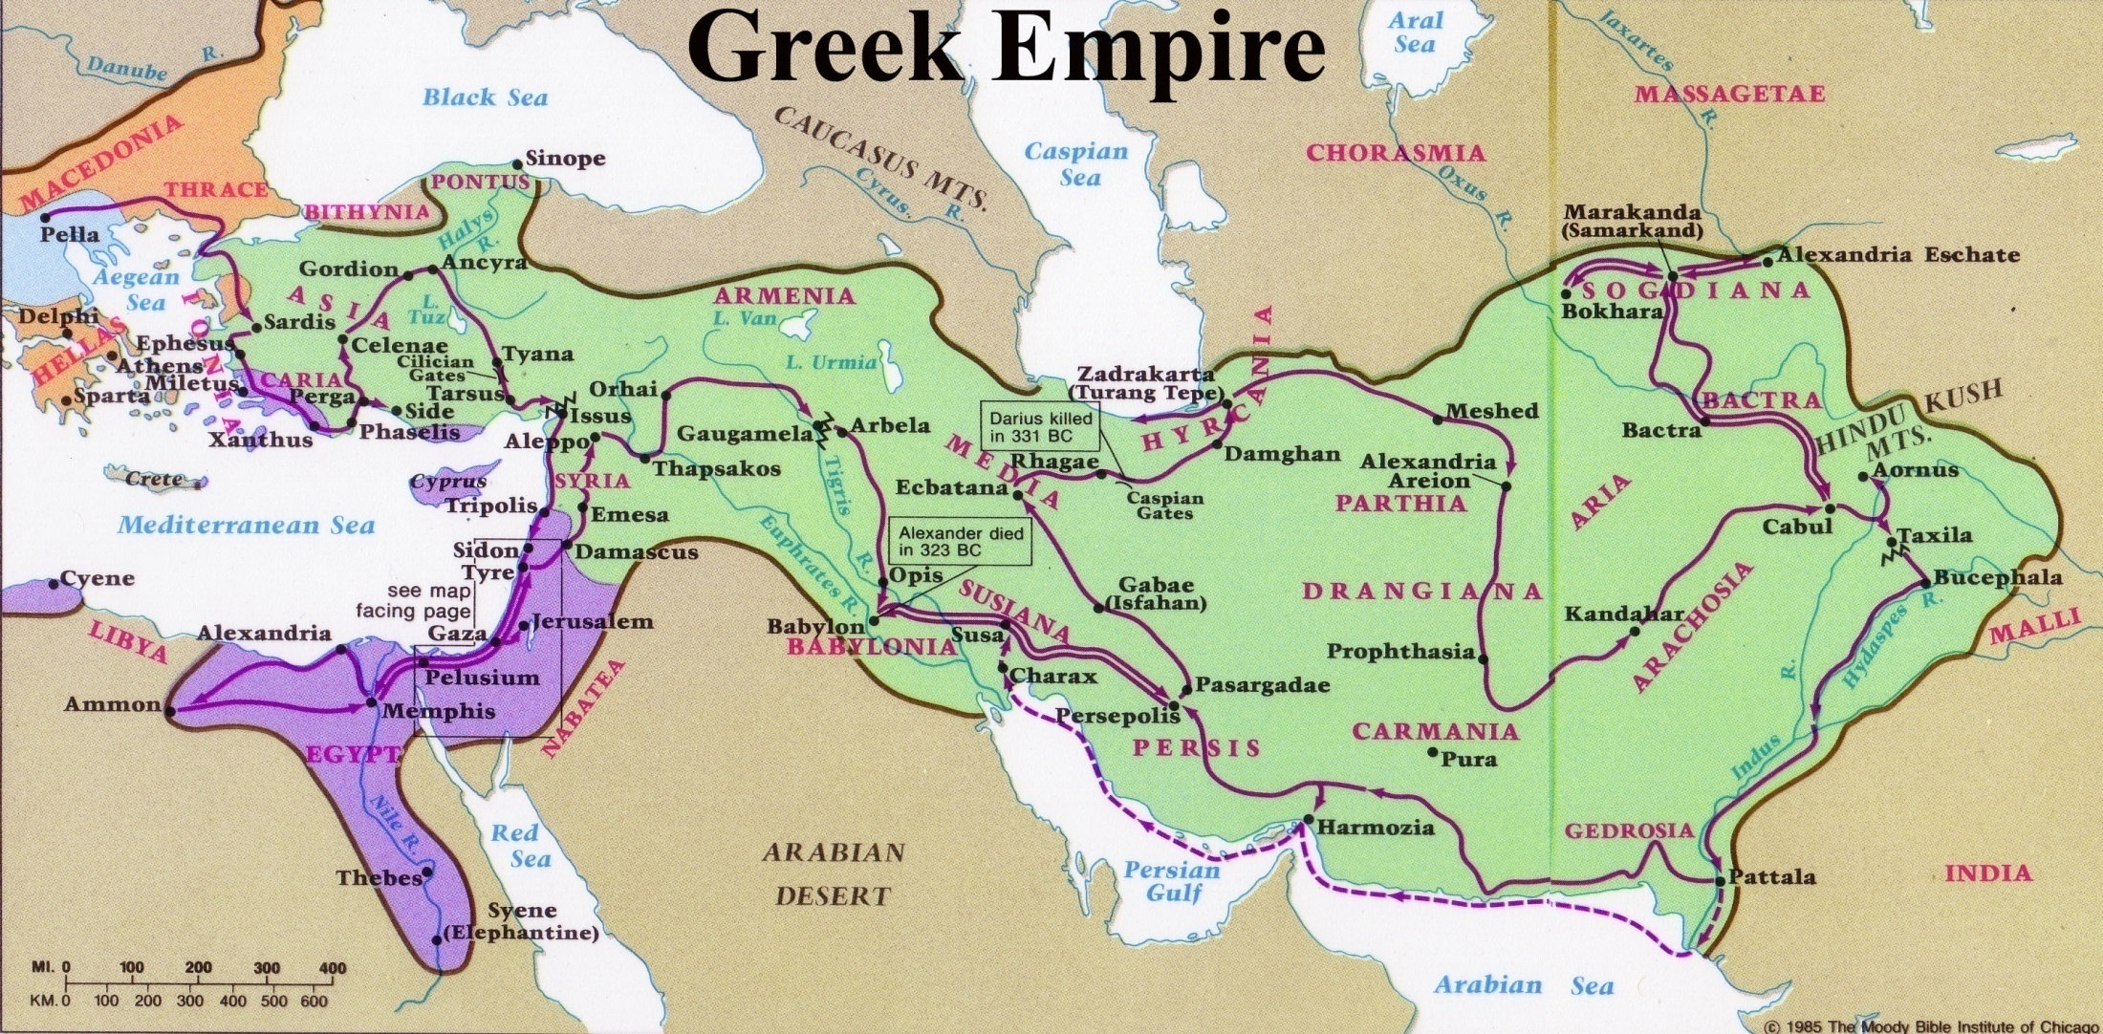
Sau Alexander…
26
Cassander
Lysimacus
Seleucus
Ptolemy
“Con dê xờm đực, tức là vua nước Gờ-réc; và cái sừng lớn ở giữa hai con mắt, tức là vua đầu nhứt. Về sừng đã gãy đi, có bốn sừng mọc lên trong chỗ nó: tức là bốn nước bởi dân tộc đó dấy lên, song quyền thế không bằng sừng ấy." (Đan 8:21-22)

Slide 11
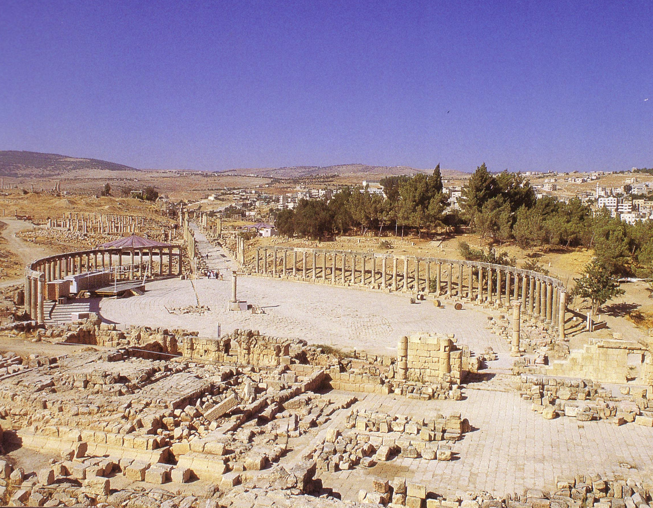
Jerash thuộc vùng Đê-ca-bô-lơ

Slide 12
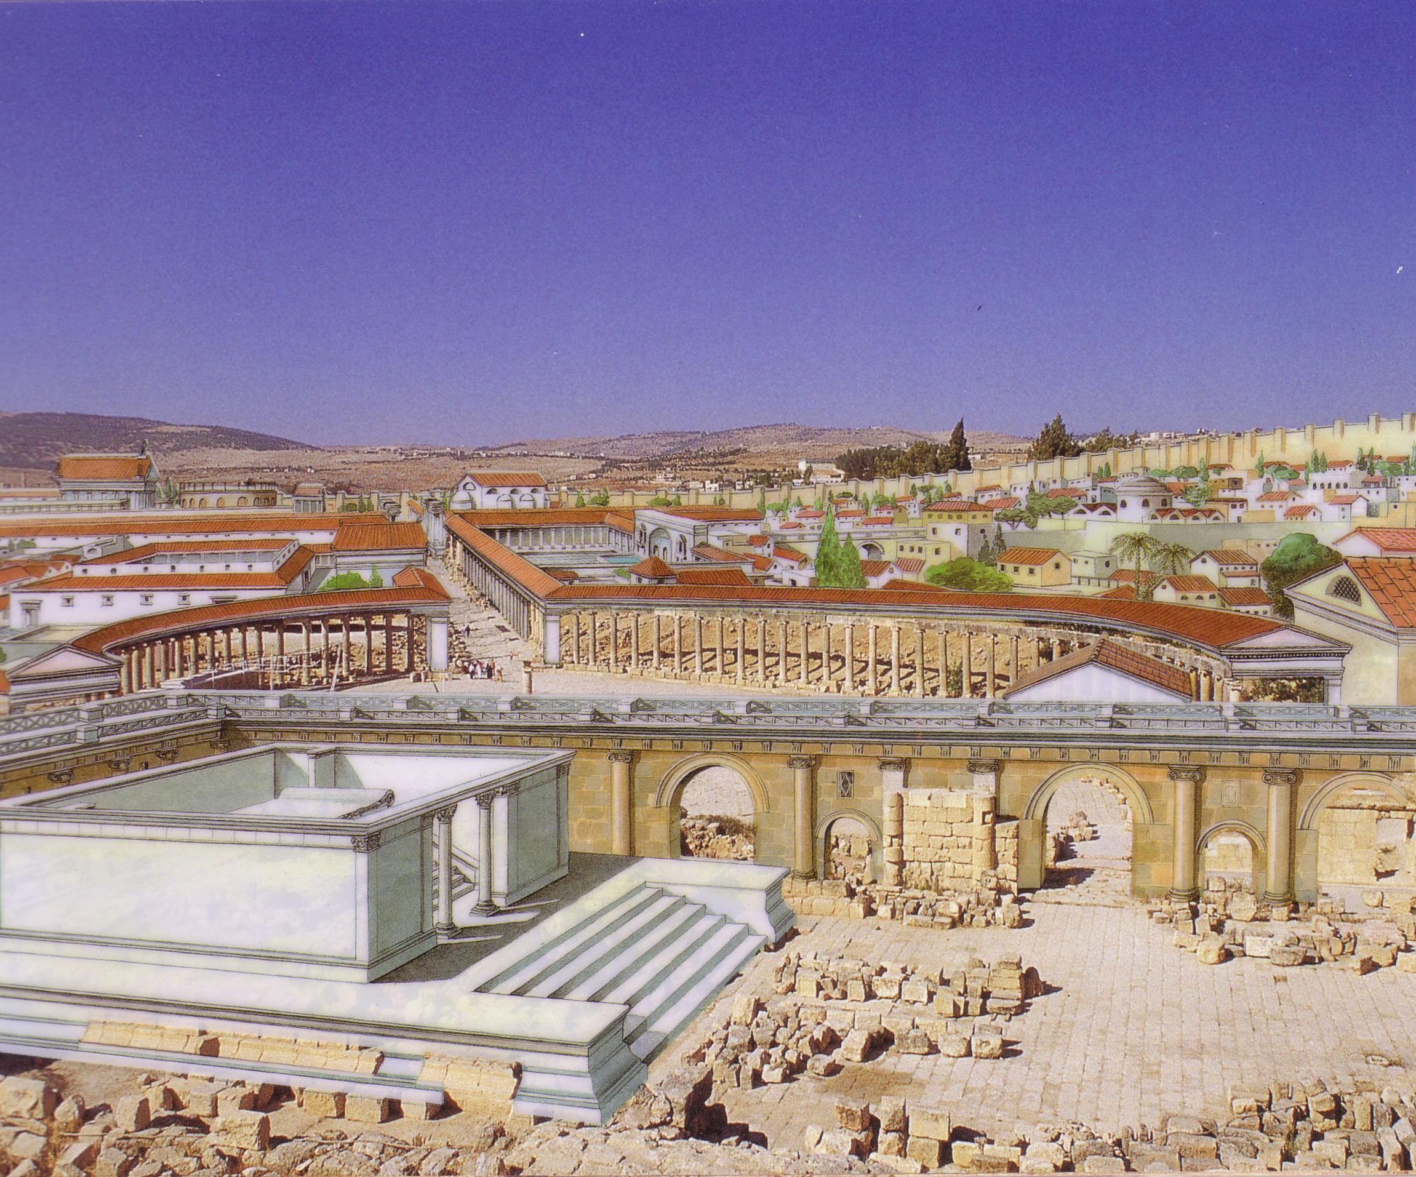
Jerash thời huy hoàng

Slide 13
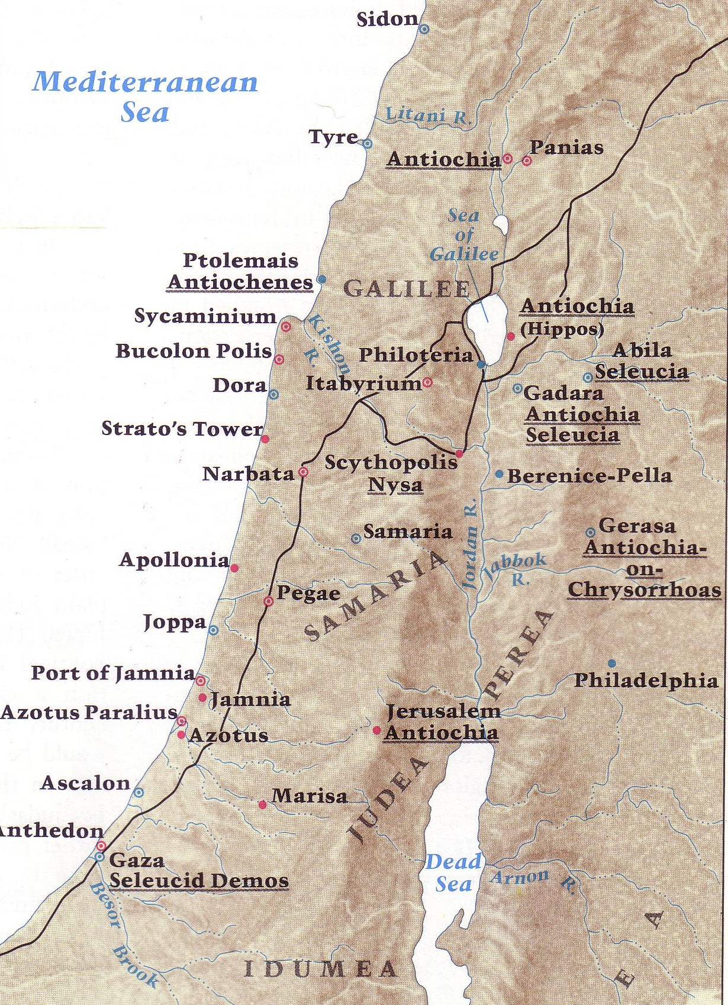
Những thành phố Hi lạp ở Palestine
180

Slide 14
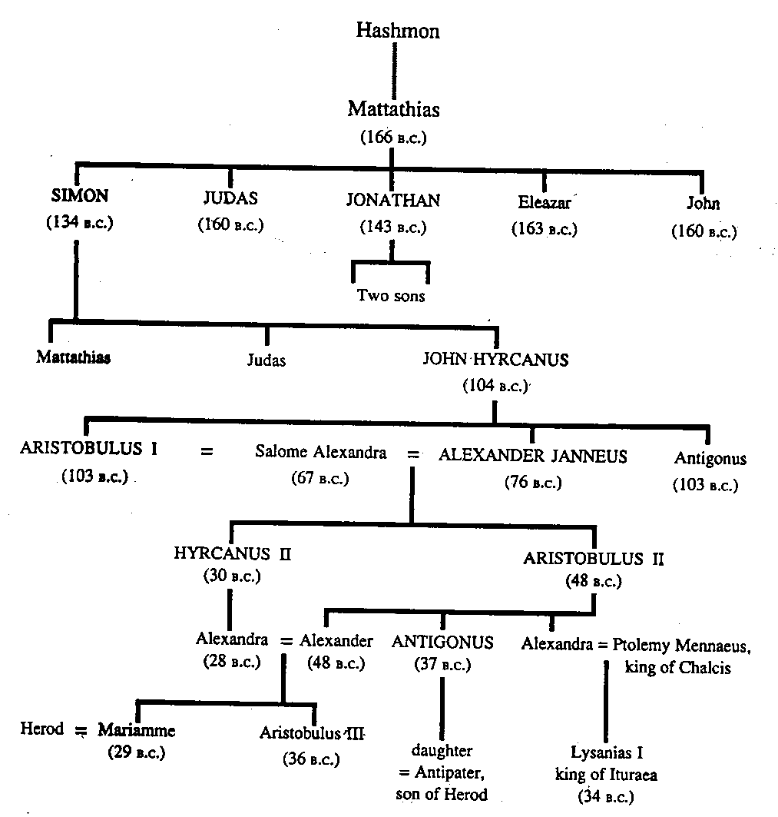
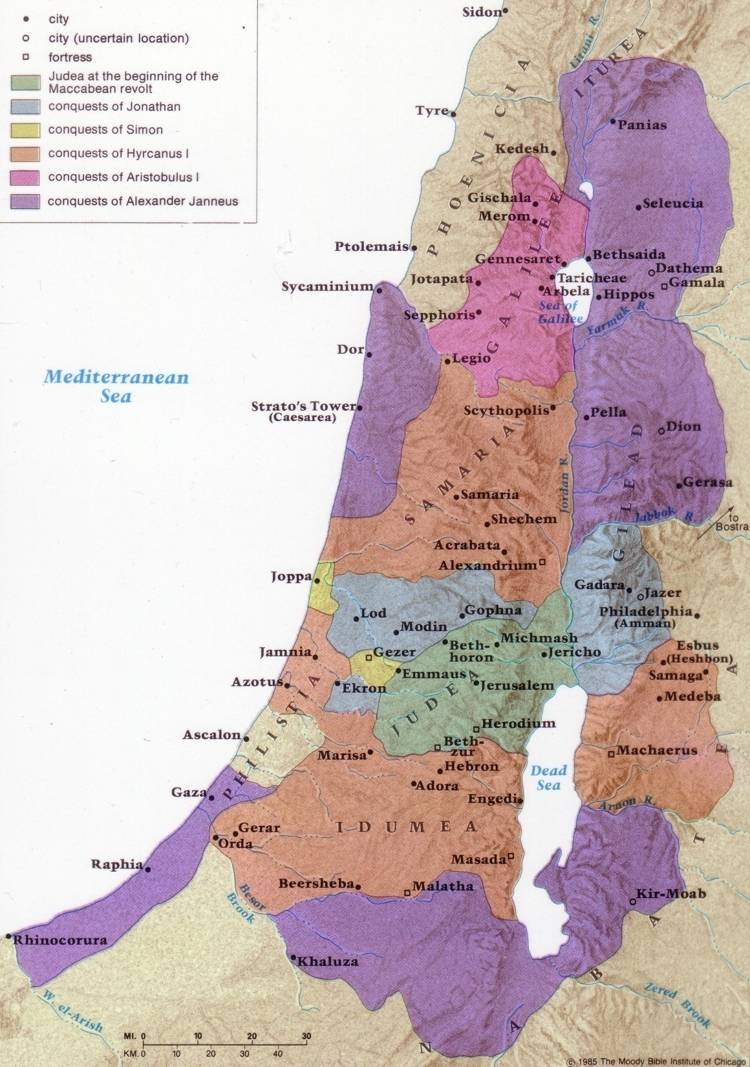
Mở rộng Thời Hasmonean
174
?
?

Slide 15
Tầm Quan trọng của thời đại Hi lạp
188
Ptolemaic (301-198)
Seleucid (198-143)
Tự do Tôn giáo
Tòa Công Luận nổi lên
Hi lạp hóa
Di dân đến Alexandria (p. 177-179)
Ngôn ngữ Hi lạp/LXX
Giới tế lễ cao cấp
Hasidim nổi lên
Làm ô uế Đền thờ
Maccabê nổi loạn
Sa-đu-sê
Notes:
Năm 312 TC, Ptolemy buộc một số lớn dân Do thái ra khỏi Giê-ru-sa-lem và tái định cư họ tại Alexandria. Seleucus I trở lại Babylon năm 312 TC, với lợi thế hơn hẳn Antigonus. Một cuộc tấn công Ai cập trên bộ và dưới biển do Antigonus và Demetrius cầm đầu diễn ra năm 306 TC bị thất bại. Trận đánh quyết định tại Ipsus năm 301 TC với kết quả là Antigonus chết và phần thắng thuộc về Ptolemy và Seleucus.
Kiểm soát miền Đông rơi vào tay hai triều đại Hi lạp sống sót sau những trận chiến. Triều đại Ptolemy khởi từ Ptolemy I tập trung quanh Ai cập và từ từ kiểm soát Phô-nê-xi và Palestine. Từ thủ đô Alexandri dòng họ Ptolemy cai trị Palestine suốt 100 năm (301-200TC) . Triều đại Seleucus kế vị Seleucus I , chiếm vùng Syri và Babylon. Năm 301 TC, trở thành cục xương ganh đua giữa hai triều đại vì Seleucus cho rằng Palestine là chiến lợi phẩm họ thu được từ trận Ipsus.Trong suốt 1 thế kỷ sau đó, hai triều đại đánh nhau 5 trận nữa vì Palestine cho đến năm 200 TC khi Palestine thuộc về Seleucus. (p. 179)

Slide 16
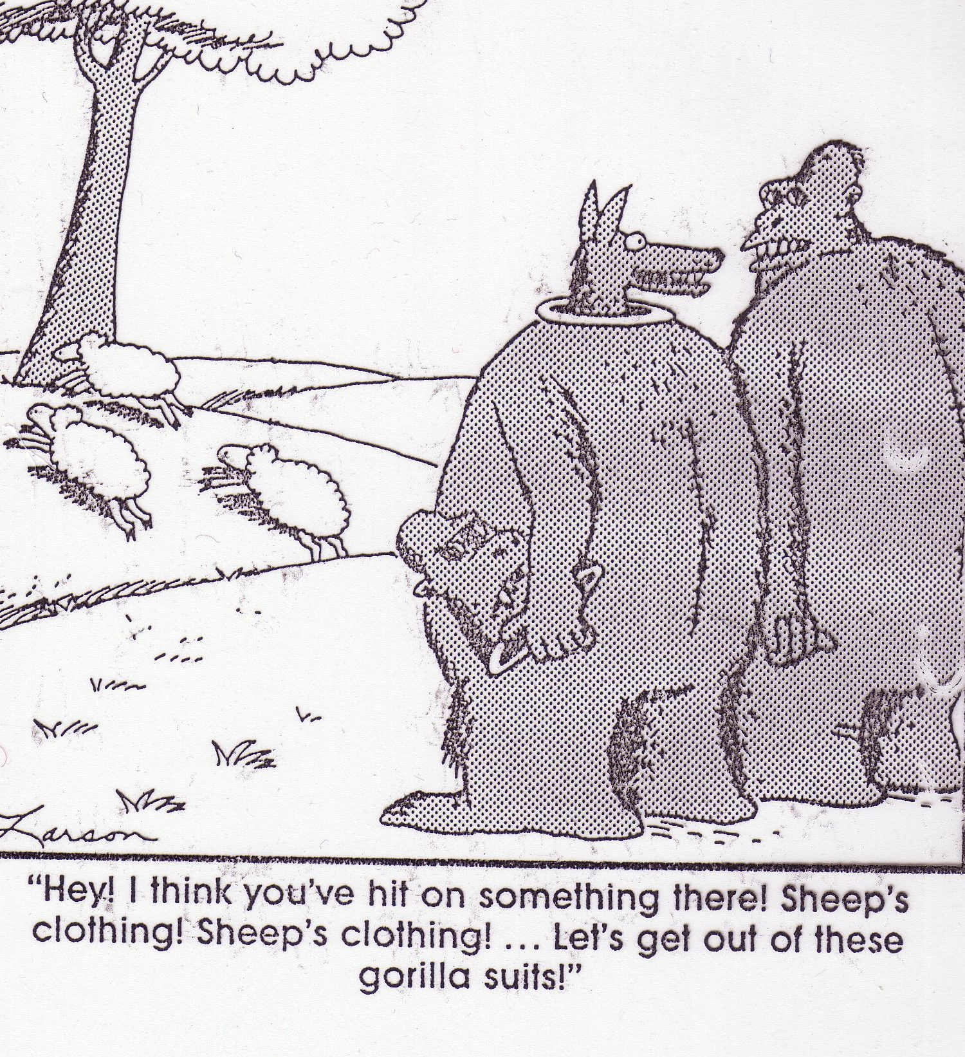
“Này! Tớ nghĩ cậu đã vớ được cái gì đó đàng kia! Quần áo của chiên!. . . Hãy trút bỏ bộ đồ khỉ đột này đi!”

Slide 17
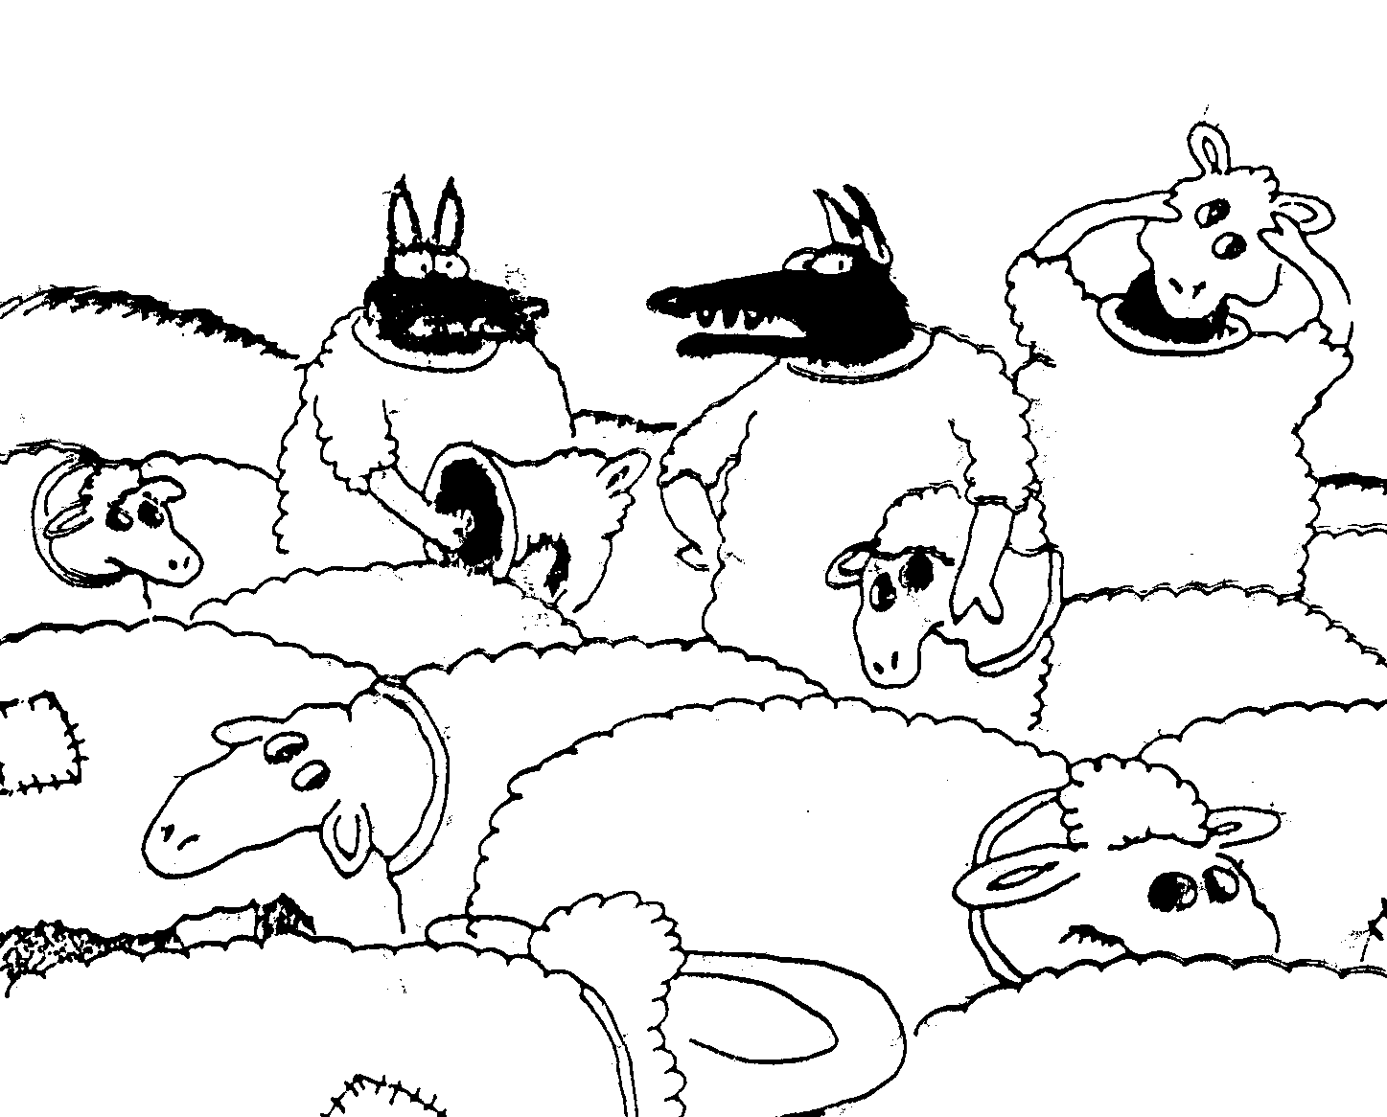
“Đợi đã! Bộ ở đây không có ai là chiên thật hết à?”

Slide 18
Tầm Quan trọng của thời Hasmonean
188
Độc lập tôn giáo (Pharisi)
Hanukkah (Lễ hội Ánh sáng)
Độc lập Chính trị (Judas, Sađusê)
Một người vừa là Thầy Tế lễ vừa là Vua (Jonathan)
Người Essenes nổi lên(Simon)
Mở rộng biên giới
Liên minh với Rome
Do thái giáo được củng cố
John Hyrcanus

Slide 19
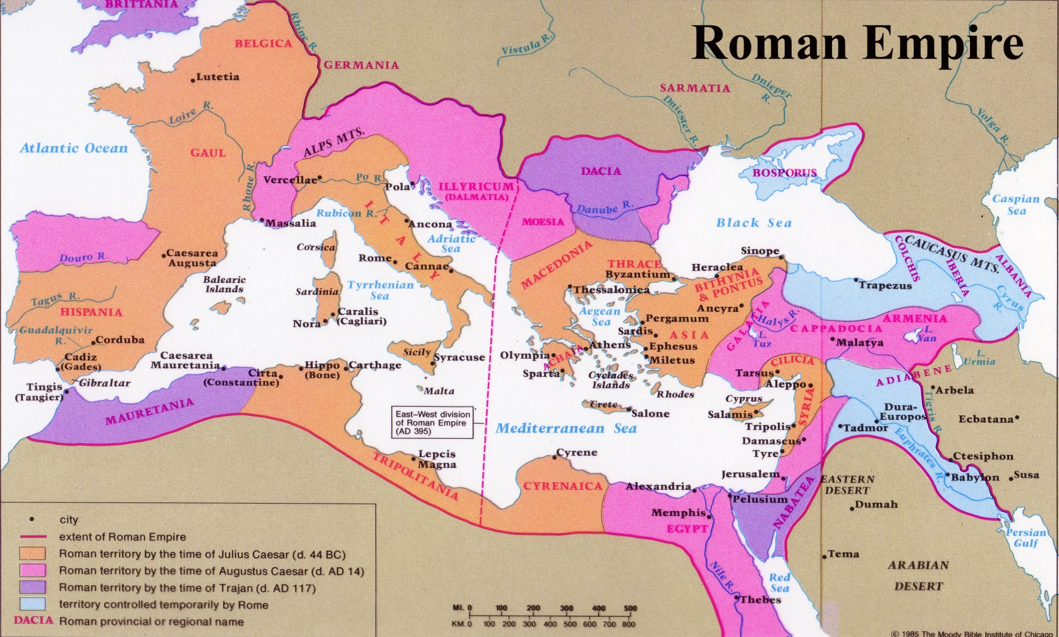

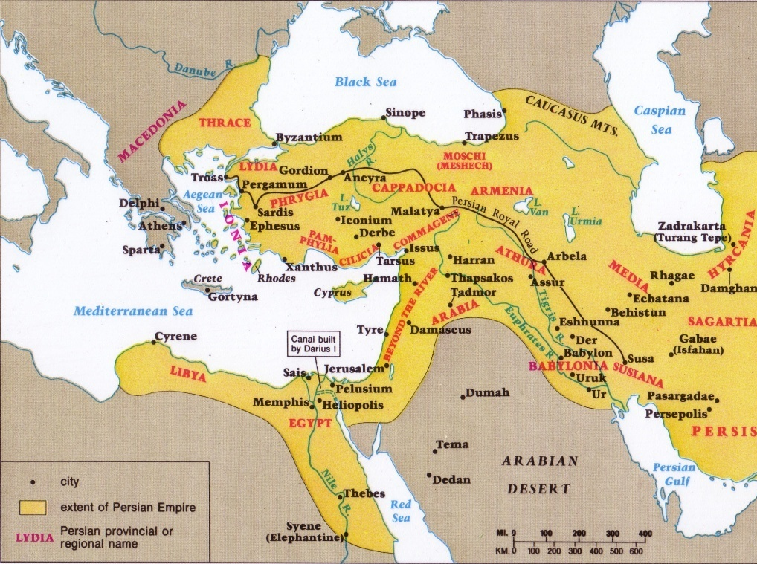

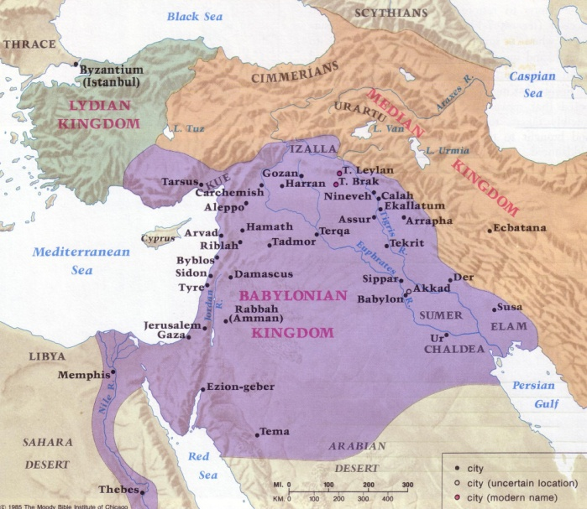
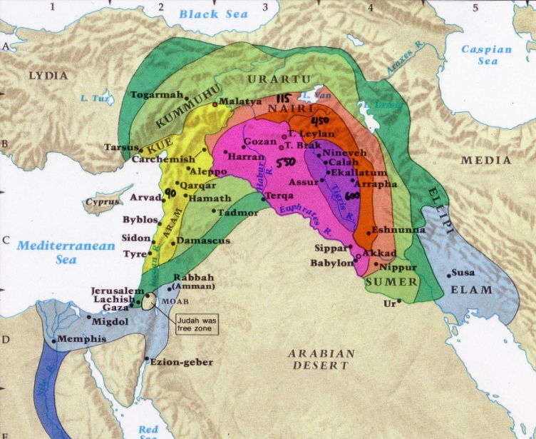
Các Đế quốc trong thời
Giữa Cựu & Tân ước
26

Slide 20
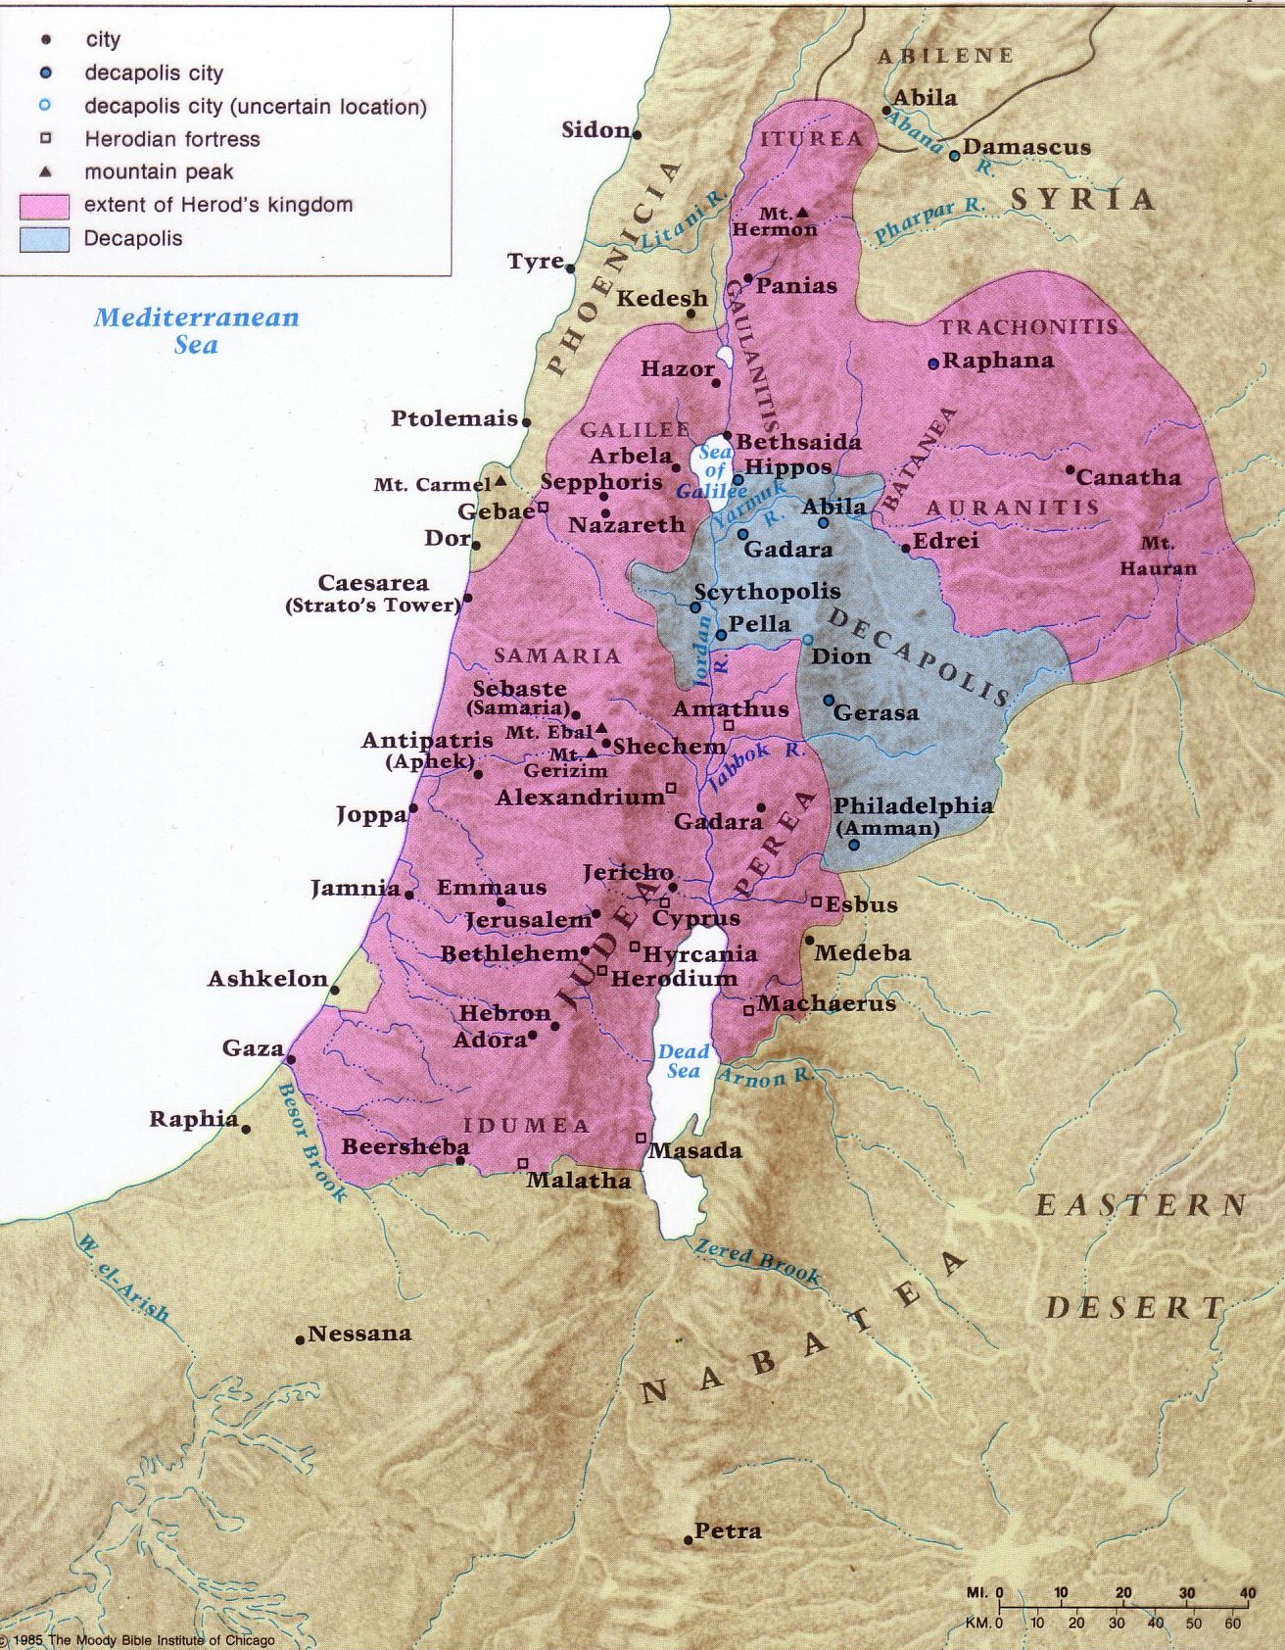
Palestine trong thời Hê-rốt Đại Đế
180

Slide 21
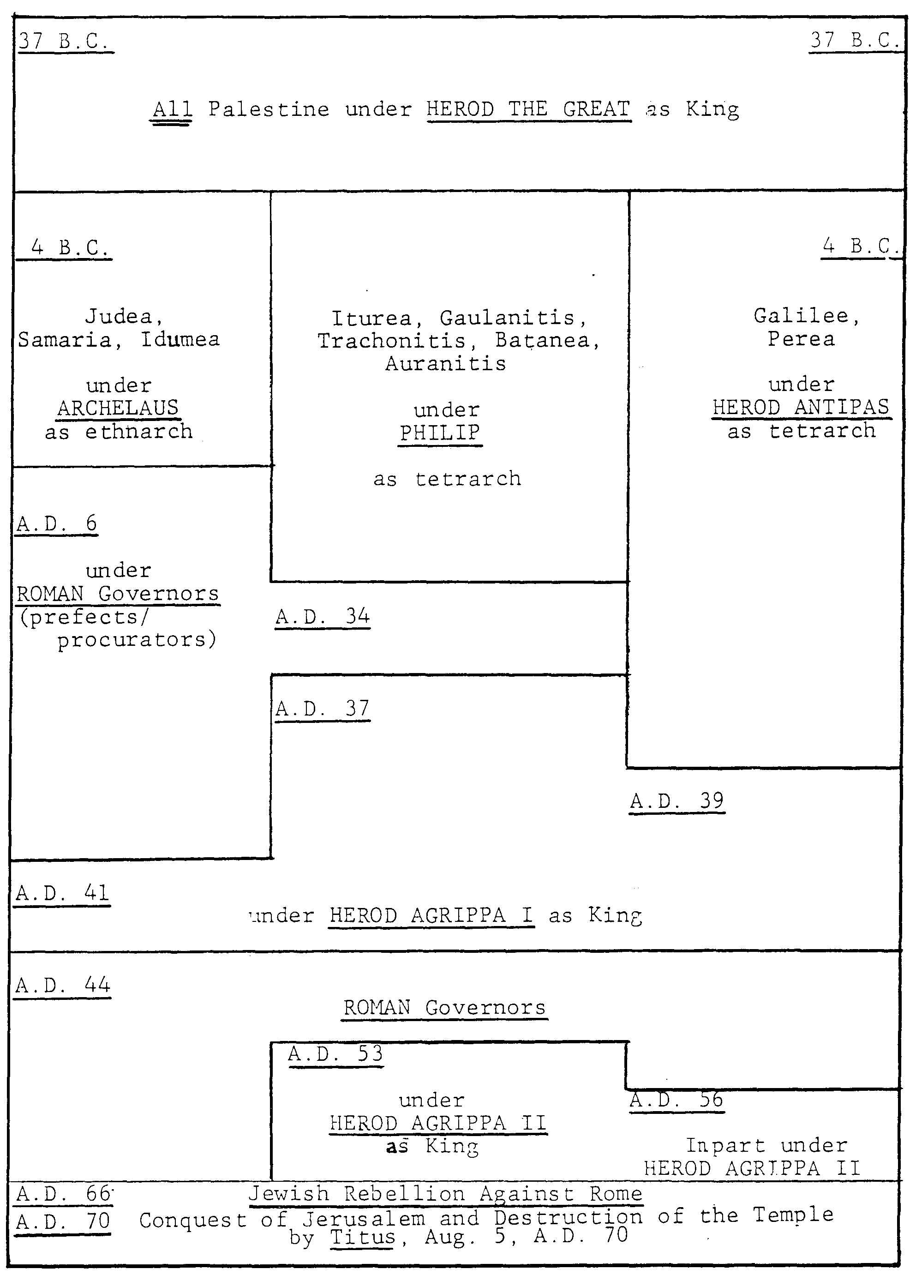
Niên Đại của Triều đại
Hê-rốt
(37 T.C.- 70 S.C.)
181
Archelaus
Philip
Antipas
La mã
Agrippa I
Lamã
John Grassmick,
Dallas Seminary
Agrippa II

Slide 22
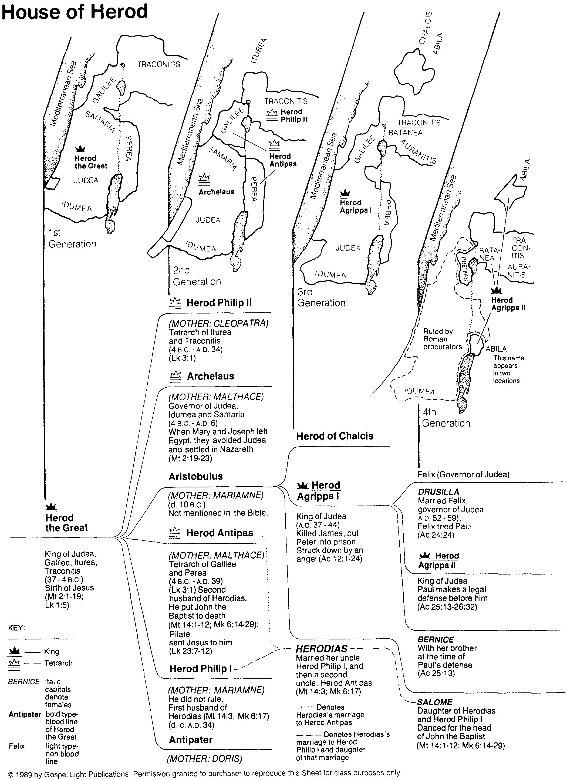
Địa dư vùng cai trị của nhà Hê rốt
182
Bible Visual Resource Book, 181

Slide 23
Ba Hoàng Tử nhà Hê-rốt cai trị
181
Philip
Antipas
Archelaus
Bible Visual Resource Book, 181

Slide 24
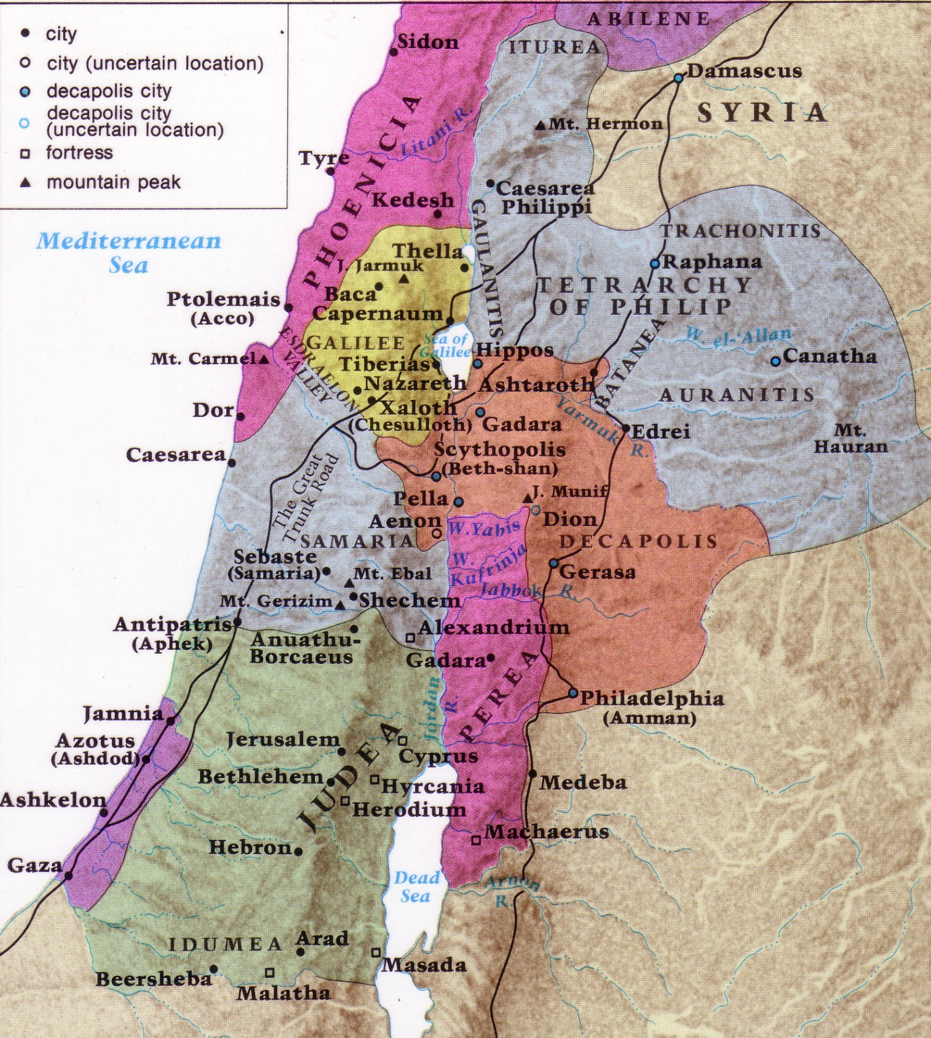
Ranh giới Israel thời
Tân Ước
180

Slide 25
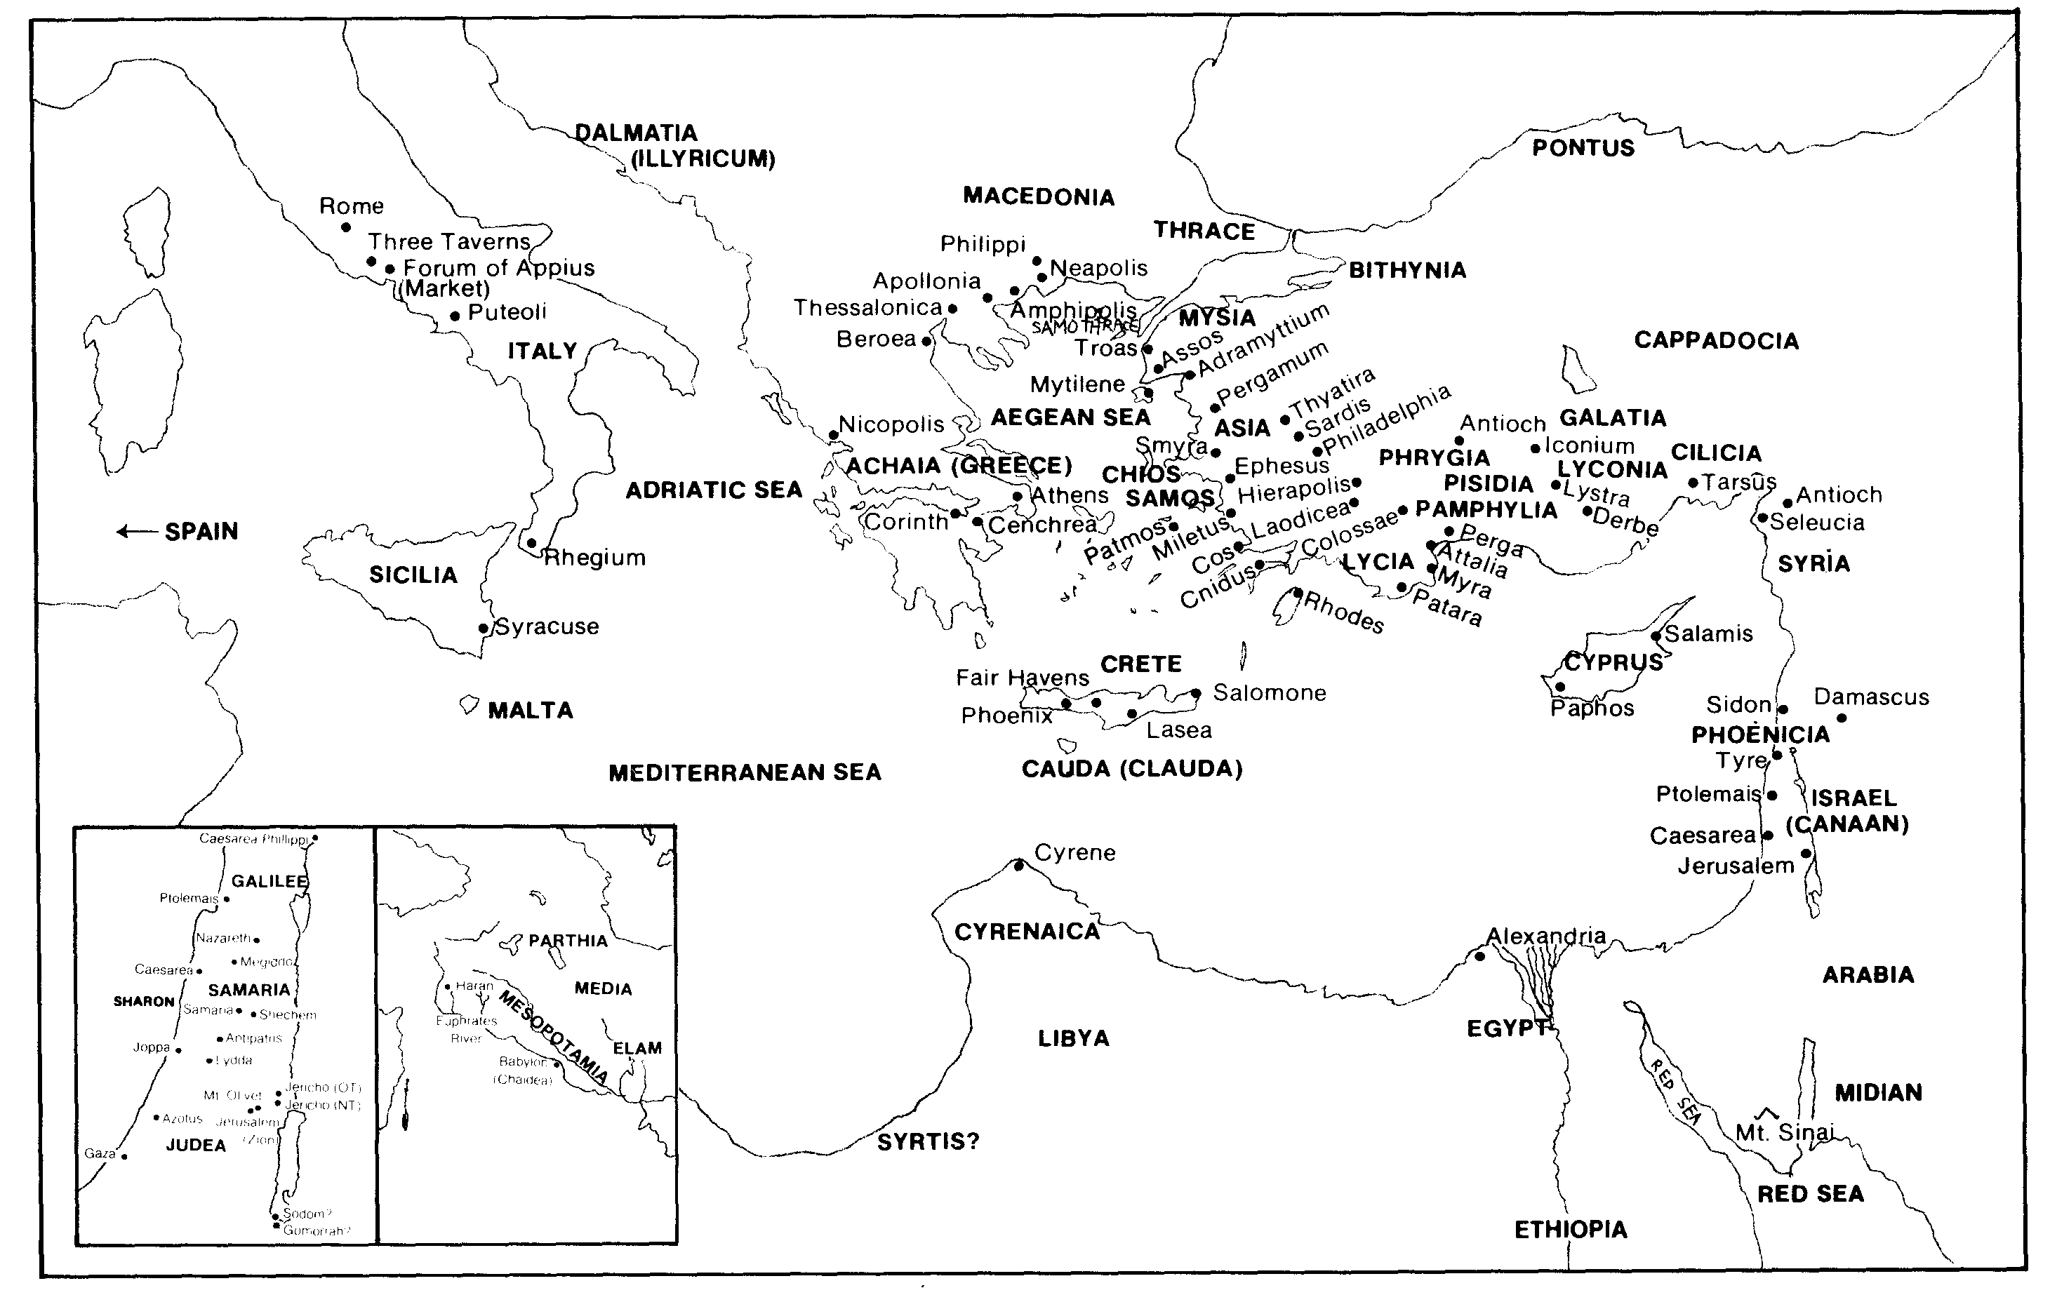
Từng địa điểm trong Công vụ / Các Thư tín
30

Slide 26
Black

Slide 27


Bối cảnh thời Cựu Ước—BibleStudyDownloads.org
Tải Về Tài Liệu Nghiên Cứu Kinh Thánh
Notes:
OT Backgrounds VN

